Slide 1
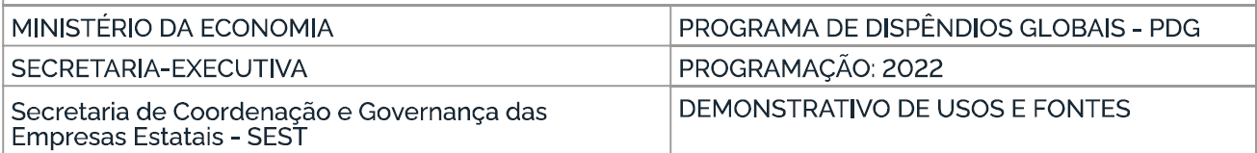
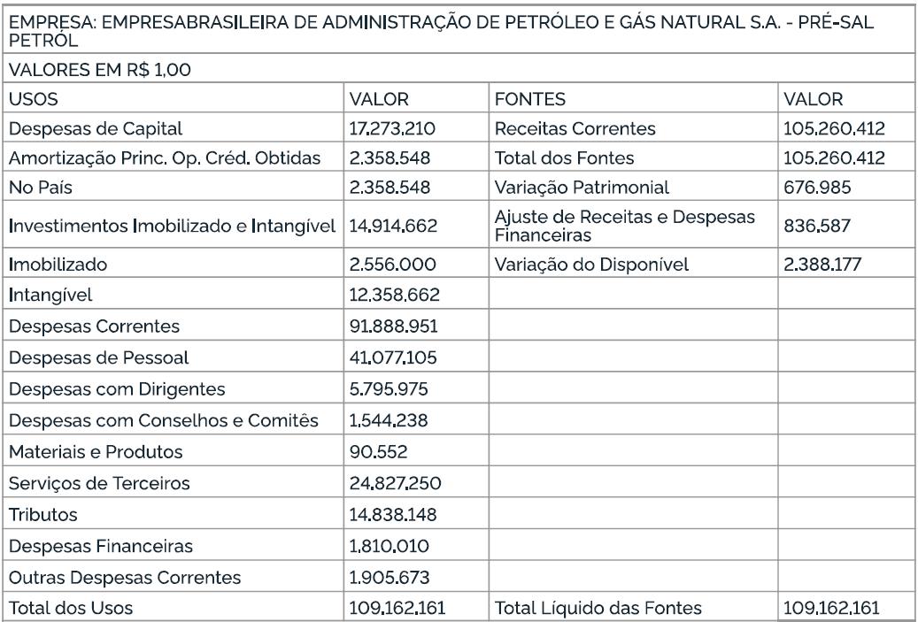
PDG 2022 – APROVADO DECRETO N 10.892/2021

